Slide 1


Název prezentace
Název projektu | Rozvoj vzdělávání na Slezské univerzitě v Opavě
Registrační číslo projektu | CZ.02.2.69/0.0./0.0/16_015/0002400
Prezentace předmětu:
EKONOMIKA PODNIKU
Přednáška 2:Hodnotové toky v podniku a jejich vliv na rozhodování I.
Vyučující:
Doc. Ing. Jarmila Duháček Šebestová, Ph.D.

Slide 2

Hodnotové toky v podniku a jejich vliv na rozhodování I.
Cílem přednášky je:
Vysvětlit podstatu nákladů a výnosů v podniku
Rozlišit náklady vs. výdaje a výnosy vs. příjmy
Vyčíslit a zhodnotit výsledek hospodaření
Sestavit nákladovou funkci
.

Slide 3
Hodnotové toky v podniku a jejich vliv na rozhodování I.
Podstata nákladů a výnosů v podniku
Co je výsledek hospodaření?
.
Struktura přednášky

Slide 4
Podstata nákladů v podniku
Spotřebováváním výrobních faktorů vznikají podniku náklady.
Náklady podniku chápeme jako peněžní částky, které podnik účelně vynaložil na získání výnosů.
Jsou finančním ohodnocením spotřeby výrobních faktorů při tvorbě výrobku (služby).
Jsou ukazatelem kvality vnitropodnikových procesů.
Úkolem managementu je náklady efektivně řídit.

Slide 5
Podstata nákladů v podniku 2
Existuje dvojí pojetí nákladů:
  z pohledu finančního účetnictví, které je určeno pro externí uživatele (finanční úřad, banky, …),
  z pohledu manažerského účetnictví, které je určeno pro interního uživatele, kde se jedná o náklady v rámci vnitropodnikového (manažerského) účetnictví.

Slide 6
Podstata nákladů v podniku 3
V této souvislosti je nutno upozornit na správné používání ekonomických pojmů, které jsou velmi často nesprávně zaměňovány, či používány jako synonyma.
Konkrétně nutno rozlišovat mezi pojmy:
  náklady a výdaje – úbytek peněz v pokladně nebo na běžném účtu bez ohledu na jejich použití (nákup stroje je výdaj, nákladem se stane až odpis, předem zaplacený nájem je výdaj, nákladem se stane až v příštím období),
  výnosy a příjmy,
  výsledkem hospodaření a Cash Flow.

Slide 7
Náklady x výdaje výnosy x příjmy
Mezi náklady a výdaji nemusí být shoda, z hlediska kalkulace nás zajímají pouze náklady.
Příklad :
V lednu zaplatíme z BÚ pojistné na ¼ roku dopředu, výdaje jsou 300,- Kč,
ale náklady v lednu pouze 100,- Kč.
V lednu jsme prodali výrobky za 1000,- Kč, ale odběratel nám to zaplatil až v únoru.
Takže máme :
- výnos v lednu 1000,- Kč
- příjem nemáme žádný.

Slide 8
Ekonomické pojetí nákladů
Charakterizuje to, co bylo skutečně vynaloženo ( někdy i obětováno - vyjádřeno hodnotově) s cílem dosažení většího užitku. Do ekonomických nákladů patří např. úroky z vlastního kapitálu, ušlá mzda podnikatele.. Slouží pro výpočet ekonom. zisku ( cena výnosů- ekonomické náklady)
Náklady podniku vždy souvisí s výnosy podniku za určité časové období.

Slide 9
DÍLČÍ SHRNUTÍ
V ekonomické praxi se setkáváme s pojmy :
Kalkulace, kalkulování – a to vše ve spojitosti s náklady a tvorbou cen. Jedná se o tzv. nákladový typ ceny, kdy platí rovnice :
Náklady + zisk = prodejní cena
V oblasti nákladové je nutné rozlišovat 2 pojmy :
- náklady (vše, co je zapotřebí ke zhotovení výrobku a jeho realizaci na trhu),
-výdaje( většinou peněžní, nutné k provozování podniku či obchodu..)

Slide 10
KLASIFIKACE NÁKLADŮ
Pro účely řízení nákladů se náklady kumulují do stejnorodých skupin podle řady kritérií.
Smyslem tohoto kumulování nákladů je potřeba ovlivňovat výši nákladů podle specifických charakteristik jednotlivých skupin nákladů.

Slide 11
KLASIFIKACE NÁKLADŮ 2
Pro účely řízení nákladů výrobních podniků i podniků služeb se v praxi využívají následující typy třídění nákladů:
  podle nákladových druhů,
  účelové třídění nákladů:
    podle místa vzniku a odpovědnosti,
    podle výkonů (kalkulační hledisko),
  v závislosti na změnách objemu výroby (množství poskytovaných služeb),
  z pohledu vnitropodnikového řízení nákladů,
  podle podnikových funkcí,
  z pohledu nákladů v manažerském rozhodování

Slide 12
Druhové třídění nákladů
Jedná se o soustředění položek nákladů do stejnorodých skupin dle spotřeby jednotlivých výrobních faktorů.
Podrobnější členění je uplatněno ve výkazu zisku a ztrát- v účetnictví podniku
Jejich konkrétní vyjádření : spotřeba materiálu, surovin, energie, odpisy ( hmotného a nehmotného majetku), osobní náklady ( mzdy, platy, provize, soc. pojištění..), náklady na služby a fin. náklady.

Slide 13
Kalkulační členění nákladů
Toto hledisko je pro podnik rozhodující, umožňuje zajistit rentabilitu výroby, výrobků, předpoklad pro dosažení zisku.
Slouží ke zjišťování nákladů na jednotlivé výkony, má 2 hlavní skupiny nákladů :
- jednicové ( přímé)
- režijní ( nepřímé)
Kalkulace je písemný přehled jednotlivých složek nákladů na kalkulační jednici. Kalkulační jednicí rozumíme určitý výkon ( výrobek,polotovar, práci nebo službu, měřitelnou jednotkou množství).

Slide 14
Třídění nákladů na fixní a variabilní - závislost na změnách objemu výroby
Fixní náklady ( ty se se změnou objemu výroby v krátkém čase nemění), patří do nich : velká část režií, odpisy, mzdy správních pracovníků, nájemné, úroky z půjček…
Variabilní náklady ( mění se v závislosti na změnách objemu výroby, mohou se vyvíjet lineárně ( proporcionální náklady) nebo progresivně či degresivně (nadproporcionální, podproporcionální). Patří zde především přímé náklady a část režijních nákladů.

Slide 15
Způsob členění nákladů na fixní a variabilní složku

Slide 16
Podle místa vzniku náklady členíme:
náklady vzniklé ve výrobě, při prodeji nebo v procesu zásobování - při zajišťování hlavní činnosti podniku,
náklady vzniklé v řízení a správě podniku,
náklady v obslužných a pomocných procesech

Slide 17
Modelování nákladů

Slide 18
Metody pro stanovení nákladové funkce
Pro stanovení nákladové funkce vycházíme z funkce produkční, musíme znát výši ( odhad) fixních a variabilních nákladů. Produkční funkce vyjadřuje vztah mezi objemem výroby a náklady na výrobní faktory. Nezávisle proměnnou jsou náklady na výrobní faktory, závisle proměnnou je objem výroby.
Parametry nákladových funkcí můžeme odhadnout pomocí těchto metod :
klasifikační analýzou,
metodou dvou období,
regresní a korelační analýzou,
bodových diagramem, metodou 2 bodů ..

Slide 19
Základ pro použití vybraných metod
Klasifikační analýza, principem je přesné vyčíslení a následné třídění nákladových položek na fixní a variabilní část.
Přímé náklady jsou zařazeny do variabilních, režijní náklady však s využitím expertních odhadů nutno rozdělit na část fixní a variabilní.
POZOR : zařazení některých nákladových druhů se může lišit podle oboru činnosti daného podniku.

Slide 20
Metoda dvou období
Pro odhad nákladové funkce se doporučuje vybrat období ( měsíc) s nejmenším a největším objemem výroby při normálním vývoji.
Propočet je jednoduchý, údaje se dosadí do 2 rovnic,
celkové náklady = náklady fixní + náklady variabilní * objem výroby.
Využívání modelování v jednoduchých příkladech.

Slide 21
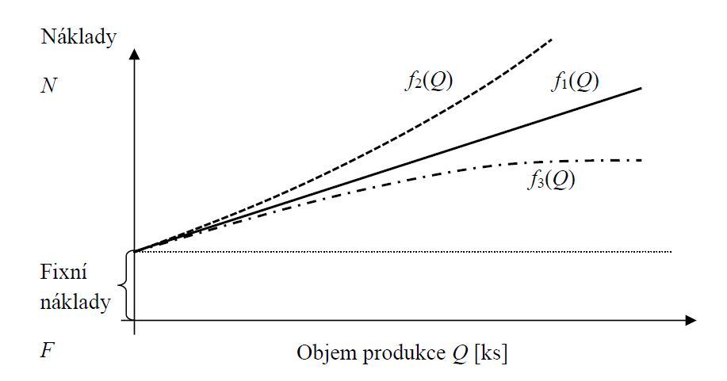
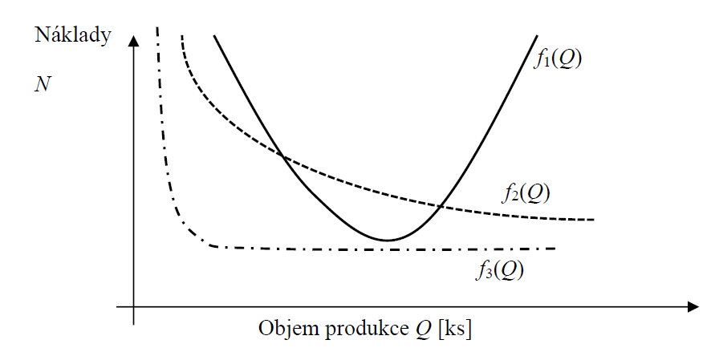
Konstrukce nákladové funkce
Pro ekonomické účely prezentuje nákladová funkce závislost celkových nákladů N na objemu produkce Q. V závislosti na tom, z jakého úhlu pohledu jsou výrobní faktory posuzovány, rozlišujeme dva typy nákladových funkcí:
krátkodobé nákladové funkce (A),
dlouhodobé nákladové funkce (B).
A
B

Slide 22
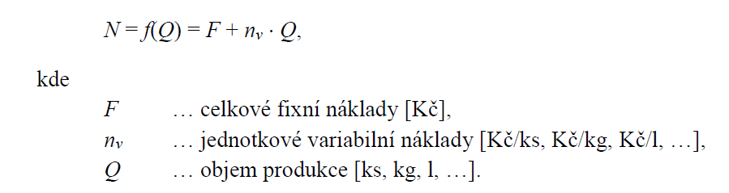
Konstrukce nákladové funkce : krátkodobá nákladová funkce

Slide 23
Podstata výnosů v podniku
Z důvodu zjednodušení problematiky hodnocení hospodářské činnosti podniku budou do výnosů zahrnuty pouze výkony, které odebírají externí klienti (další položky, které jsou rovněž zařazovány do výnosů, nebudou v rámci tohoto rozboru zmiňovány).
Výnosy podniku tvoří:
  provozní výnosy – tyto výnosy podnik získá z provozně hospodářské činnosti, jedná se o tržby z prodeje,
  finanční výnosy – jsou výsledkem finančních investic, cenných papírů, vkladů atd.,
  mimořádné výnosy – získané mimořádně, např. prodejem nepoužívaného majetku.

Slide 24
Podstata výnosů v podniku 2
Tržby (T) jsou výsledkem působení těchto základních faktorů:
  objem produkce (Q) v naturálních jednotkách [ks, m², kg, l, kWh atd.]; objem poskytnutých služeb [počet m² uklízených kancelářských prostor, počet zaúčtovaných položek v účetních knihách],
  cena p [Kč/ks, Kč/m, Kč/kWh, …],
  sortimentní struktura výroby či služeb (např. převažuje objem úklidových prací nad objemem poskytnutých dopravních výkonů).

Slide 25
Hodnocení hospodářské činnosti podniku
Ekonomický výsledek zmíněné hospodářské činnosti porovnává výnosy (hodnotové ocenění zákazníky odebraných výkonů) s vynaloženými náklady na tyto výnosy (spotřebovanými výrobními faktory).
Hodnocení hospodářské činnosti podnikatelských subjektů je založeno na srovnání výnosů (v podobě tržeb, T) a celkových nákladů, které byly vynaloženy na realizované výkony za příslušné období. Srovnání se provádí formou rozdílu mezi výnosy a náklady:
VH= V – N
kde
VH … výsledek hospodaření,
V … výnosy,
N … celkové náklady,
respektive:
VH= T – N
V případě, že T>N, potom rovněž VH > 0, hovoříme o zisku. V případě, že T <N, potom VH < 0, hovoříme o ztrátě.

Slide 26
Úloha zisku a nerozdělený zisk
Na výši nerozděleného zisku mají rozhodující vliv zejména tyto faktory:
  zisk běžného roku
  daň ze zisku
  dividendy vyplácené akcionářům
  tvorba rezervních fondů ze zisku
Chápeme-li zisk jako rozdíl mezi výnosy a náklady podniku, pak je zřejmé, že zvyšování zisku můžeme dosáhnout dvěma základními způsoby, tj. zvyšováním výnosů nebo snižováním nákladů (tj. zvýšenou hospodárností v jejich vynakládání).

Slide 27
Úloha zisku a nerozdělený zisk
Rozdíl mezi cenou výrobku a jeho variabilními náklady nazýváme příspěvkem na úhradu fixních nákladů a zisku (p – b).
Změna nákladů na jednotku vyrobené produkce je souhrnným faktorem, který bývá ovlivňován např.:
  oceněním výrobních prostředků
  mzdovými náklady a výší sociálního a zdravotního pojištění,
  organizační úrovní výrobního procesu,
  metodickými a reorganizačními změnami, popř. dalšími podmínkami, ovlivňujícími úroveň organizace práce a výroby v podniku

Slide 28
Úloha zisku a nerozdělený zisk
Zisk plní důležité funkce, jedná se zejména o funkce:
  kriteriální – kdy je kritériem pro rozhodování o všech základních otázkách hospodářské činnosti podniku
  je hlavním zdrojem akumulace, tj. konkrétní tvorby finančních zdrojů pro svůj další rozvoj, tuto funkci často nazýváme jako rozvojovou,
  je základem pro rozdělování (mezi vlastníky, investory a stát), tato funkce se často nazývá rozdělovací
  a v neposlední řadě plní funkci motivační, to znamená je motivem a motorem podnikání.

Slide 29
Úloha k procvičení 1
Příklad č. 1
Bylo prodáno 800 ks svetrů za 560 Kč. Vypočítejte, jaký byl výsledek hospodaření, pokud náklady činily:
a) 380 000 Kč,
b) 500 000 Kč.

Slide 30
Úloha k procvičení 1: řešení
Řešení
Ad a)
VH = Q * p - N
VH = 800*560 - 380 000
VH = 448 000 - 380 000
VH = 68 000 Kč ZISK
Ad b)
VH = Q * p - N
VH = 800*560 – 500 000
VH = -52 000 Kč ZTRÁTA

Slide 31
Úloha k procvičení 2
Příklad č. 2
Rozhodněte, zda se jedná o fixní nebo variabilní náklady v každém z následujících případů:
měsíční mzdy vedení podniku,
odpisy,
spotřeba papíru při výrobě knih,
spotřeba plynu k vytápění výrobní haly,
náklady na pořízení zboží (prodejna),
propagace značky,
poplatek za připojení k internetu,
spotřeba benzínu taxikářského vozu.

Slide 32
Úloha k procvičení 2:řešení
Příklad č. 2
Rozhodněte, zda se jedná o fixní (F) nebo variabilní náklady (VN) v každém z následujících případů:
měsíční mzdy vedení podniku, F
odpisy, F
spotřeba papíru při výrobě knih, VN
spotřeba plynu k vytápění výrobní haly, F/VN
náklady na pořízení zboží (prodejna),VN
propagace značky, F
poplatek za připojení k internetu, F
spotřeba benzínu taxikářského vozu. VN

Slide 33
Shrnutí přednášky
Spotřebou výrobních faktorů vznikají podniku náklady, které lze klasifikovat z různých úhlů pohledu v závislosti na potřebách jejich řízení.
Výsledkem podnikatelské činnosti podniku jsou výkony, které jsou prezentovány ve formě výrobků a služeb pro zákazníky.
Prodejem výrobků a služeb zákazníkům vznikají podniku výnosy. Jedná se tedy o peněžní ocenění výkonů bez ohledu na to, zda reálně došlo k převodu peněz mezi prodávajícím a kupujícím.

